Slide 1
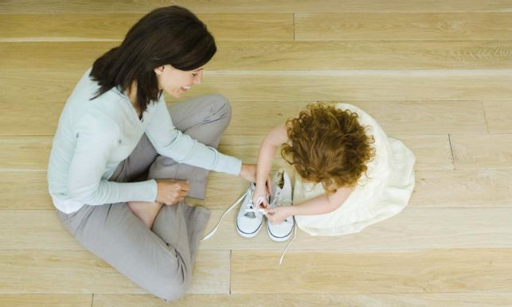
«Воспитание самостоятельности у детей дошкольного возраста»

Slide 2
(Самостоятельность – независимость, свобода от внешних влияний, принуждений, от посторонней поддержки, помощи. Самостоятельность – способность к независимым действиям, суждениям, обладание инициативой, решительность. Такие определения дает «Толковый словарь русского языка».

Slide 3
Причины детской не самостоятельности
- Ребенок отказывается посещать детский сад
- Ничего не хочет делать по дому, устраивает беспорядок и отказывается убирать за собой (не убирает за собой игрушки, постель)
- не выполняет маленькие обязанности по дому
- обманывает
- берет чужие вещи
- не реагирует на запреты
- на многие просьбы реагирует негативно или не реагирует совсем
-часто не слышит, что ему говорят, приходится повторять много раз
- проявляет агрессию к близким людям
-капризничает, упрямится
-не следит за своими вещами, бросает, где попало
- ничем не интересуется, проводит много времени у телевизора (компьютера) .

Slide 4
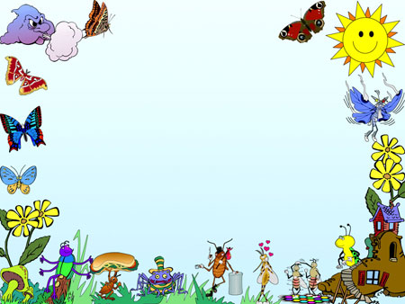
Этап 1:
Умение расслабляться.
Этап 2.
Родители, позаботьтесь о себе!

Slide 5
- «В чем состоят мои обязанности по отношению к ребенку? »
-«В чем состоят обязанности моего ребенка по отношению ко мне? »

Slide 6
- «Я ничего не должен моему ребенку. Мой ребенок ничего не должен мне. Каждый из нас – свободный человек, способный распоряжаться своей собственной жизнью и свободный делать для другого то, что он хочет делать».
- «Я не должен посвящать всего себя кому- либо еще. Я в долгу, прежде всего, перед самим собой! ».

Slide 7
- Я сейчас занята,
- Посмотри, что ты натворил,
- Это надо делать не так,
- Когда же ты научишься?
- Сколько раз я тебе говорила!
- Нет! Сейчас я не могу!

Slide 8
«Правый — левый» (хитрая игра)

Slide 9
- Ты очень многое можешь!
- Что бы мы без тебя делали!
- Я радуюсь твоим успехам!
Берегите ребенка и колдуйте над ним! Будьте его другом, станьте верой, надеждой. А с любовью к Вам он сам пришел в этот мир.

Slide 10
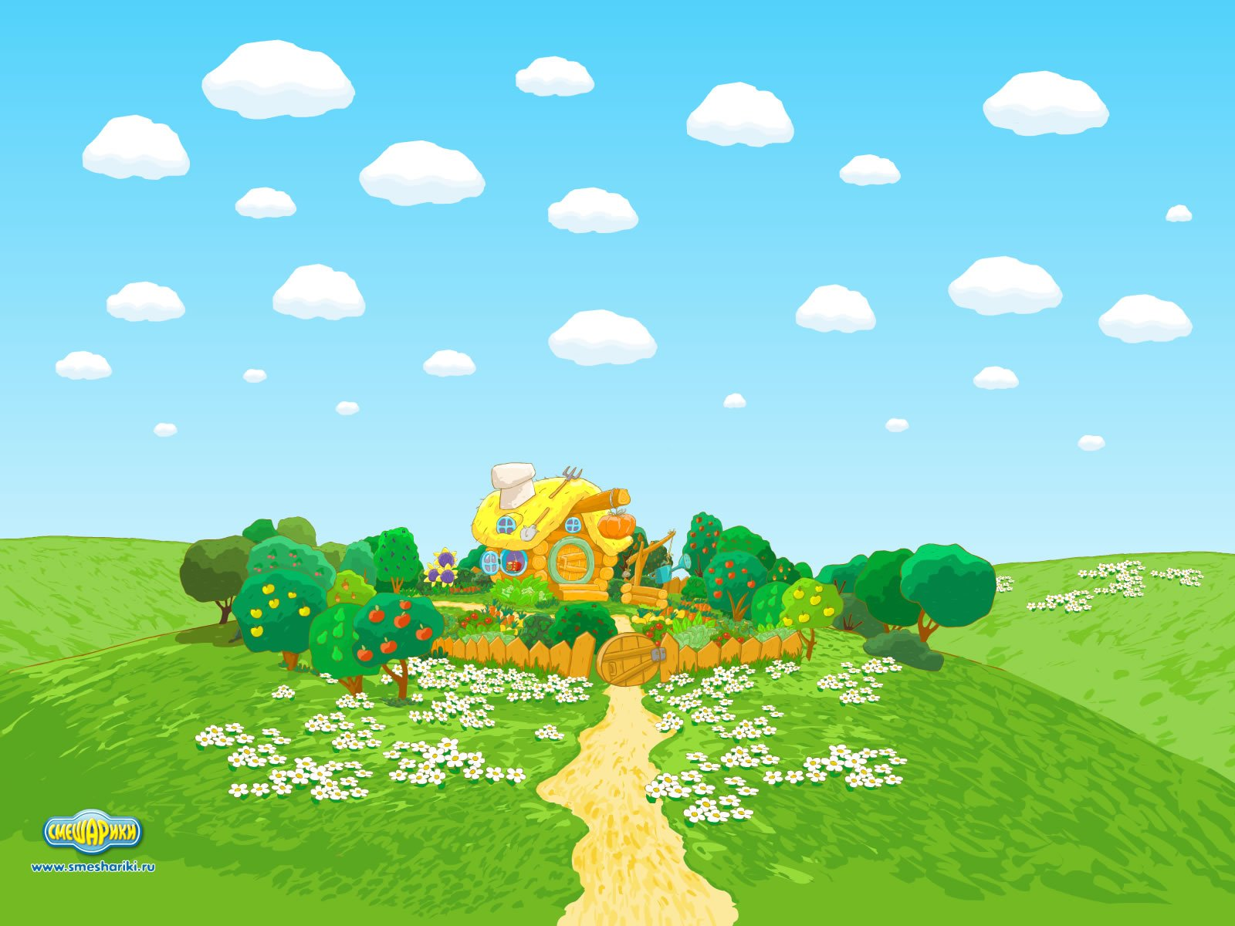
Спасибо за внимание

